Slide 1
Лабораторная работа 14
Модели обработки заказов Кадирова М. Р.

Slide 2
Информация

Slide 3
Докладчик
Кадирова Мехрубон Рахматжоновна
студентка
Российский университет дружбы народов
1032225537@pfur.ru
https://github.com/KMehrubon/IM/

Slide 4
Цель работы
Реализовать модели обработки заказов и провести анализ результатов.

Slide 5
Задание
Реализовать с помощью gpss:
модель оформления заказов клиентов одним оператором;
построение гистограммы распределения заявок в очереди;
модель обслуживания двух типов заказов от клиентов в интернет-магазине;
модель оформления заказов несколькими операторами.

Slide 6
Выполнение лабораторной работы

Slide 7
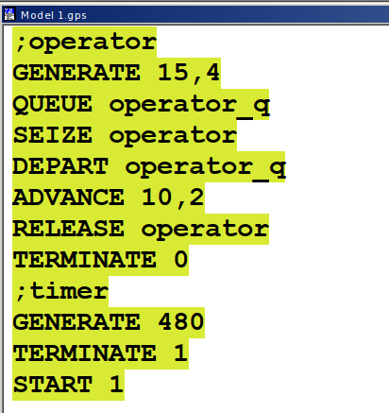
Модель оформления заказов клиентов одним оператором
Модель оформления заказов клиентов одним оператором

Slide 8
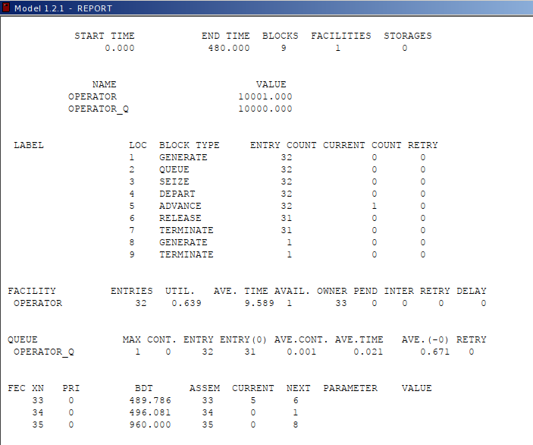
Модель оформления заказов клиентов одним оператором
Отчёт по модели оформления заказов в интернет-магазине

Slide 9
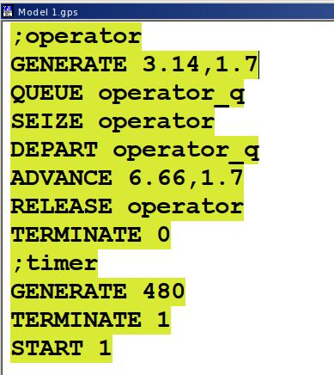
Упражнение
Модель оформления заказов клиентов одним оператором с измененными интервалами заказов и времени оформления клиентов

Slide 10
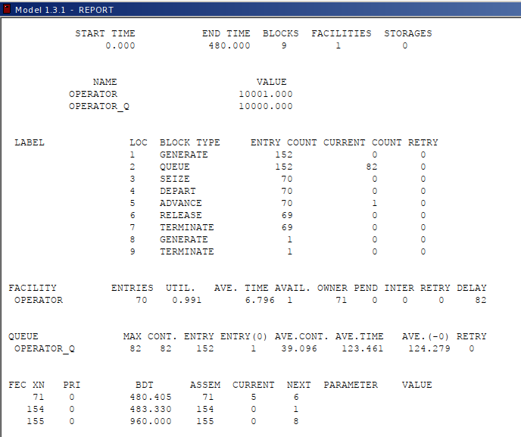
Упражнение
Отчёт по модели оформления заказов в интернет-магазине с измененными интервалами заказов и времени оформления клиентов

Slide 11
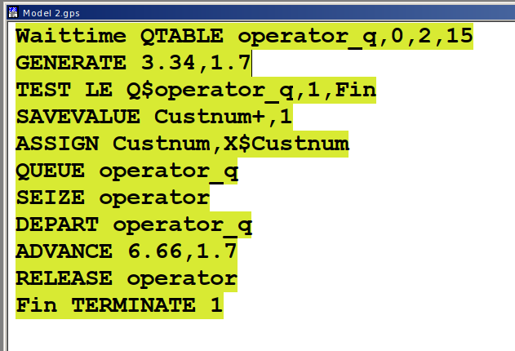
Построение гистограммы распределения заявок в очереди
Построение гистограммы распределения заявок в очереди

Slide 12
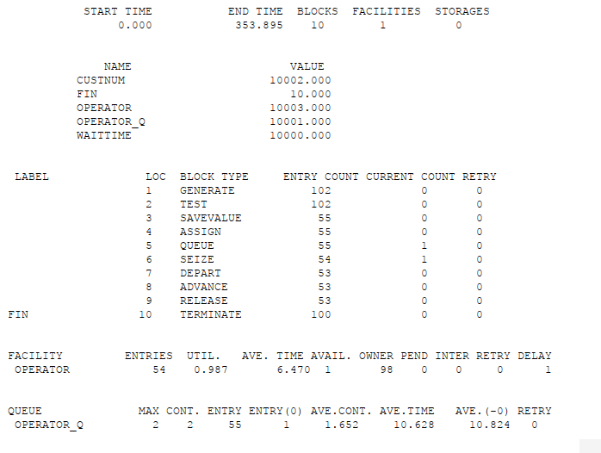
Построение гистограммы распределения заявок в очереди
Отчёт по модели оформления заказов в интернет-магазине при построении гистограммы распределения заявок в очереди

Slide 13
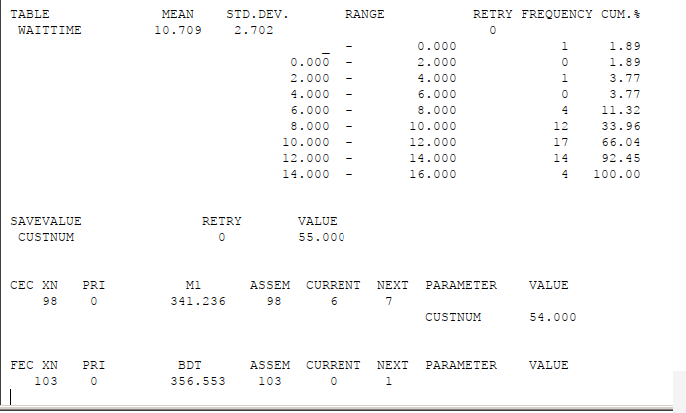
Построение гистограммы распределения заявок в очереди
Отчёт по модели оформления заказов в интернет-магазине при построении гистограммы распределения заявок в очереди

Slide 14
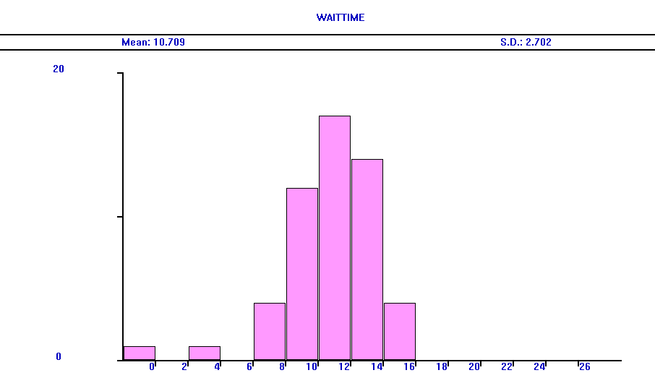
Построение гистограммы распределения заявок в очереди
Гистограмма распределения заявок в очереди

Slide 15
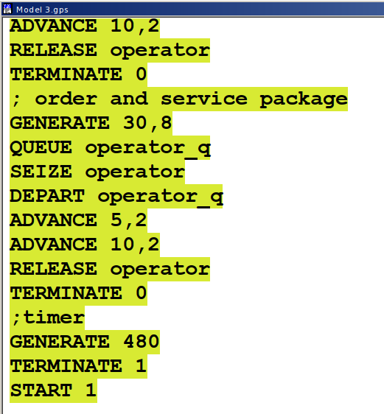
Модель обслуживания двух типов заказов от клиентов в интернет-магазине
Модель обслуживания двух типов заказов от клиентов в интернет-магазине

Slide 16
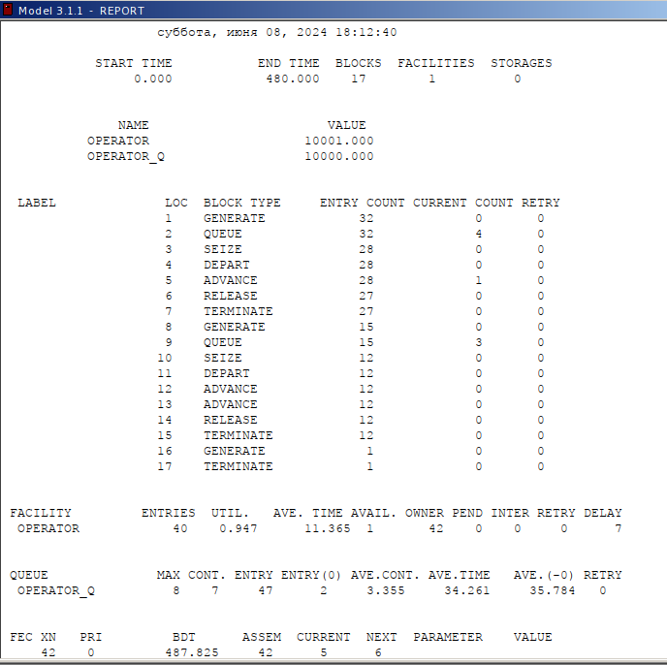
Модель обслуживания двух типов заказов от клиентов в интернет-магазине
Отчёт по модели оформления заказов двух типов

Slide 17
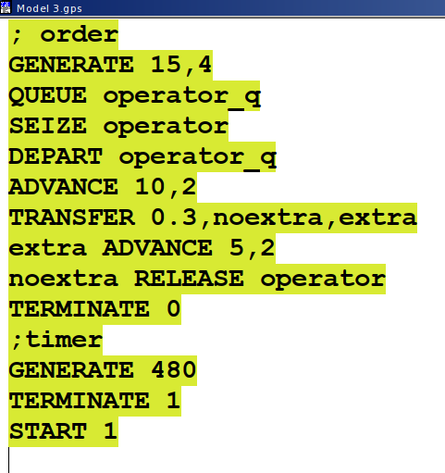
Упражнение
Модель обслуживания двух типов заказов с условием, что число заказов с дополнительным пакетом услуг составляет 30% от общего числа заказов

Slide 18
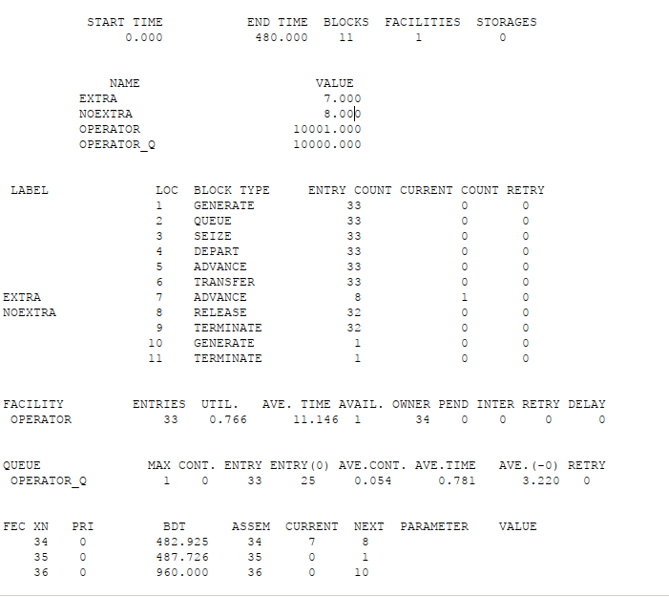
Упражнение
Отчёт по модели оформления заказов двух типов заказов

Slide 19
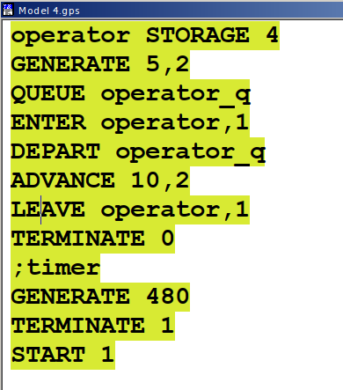
Модель оформления заказов несколькими операторами
Модель оформления заказов несколькими операторами

Slide 20
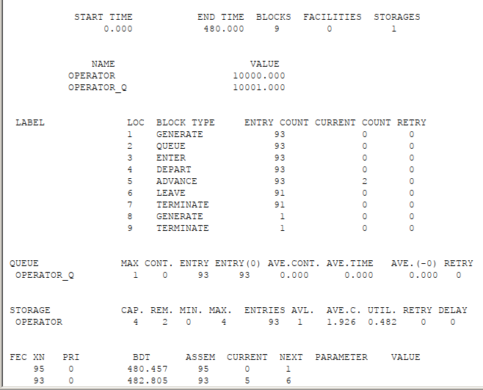
Модель оформления заказов несколькими операторами
Отчет по модели оформления заказов несколькими операторами

Slide 21
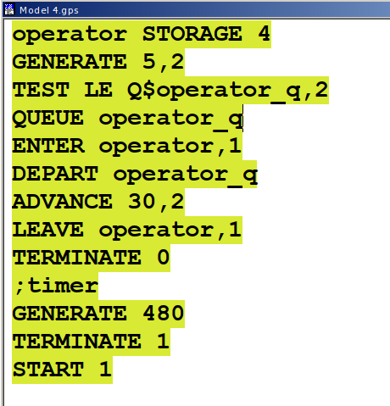
Упражнение
Модель оформления заказов несколькими операторами с учетом отказов клиентов

Slide 22
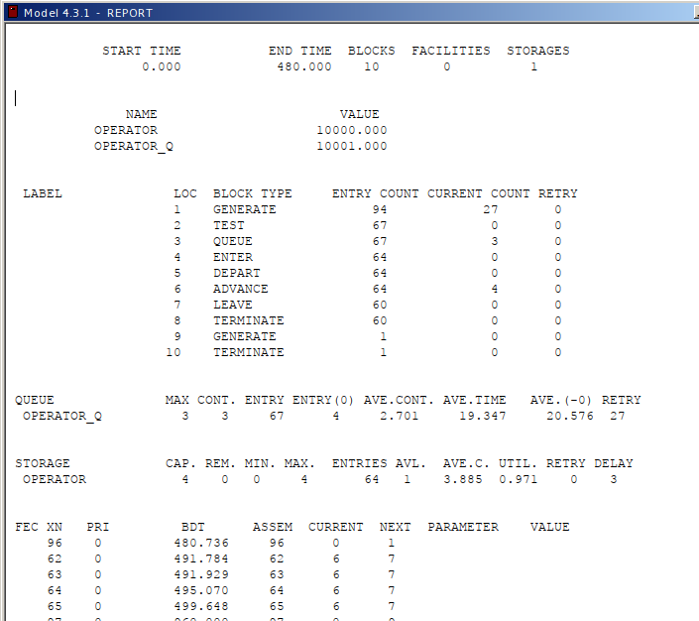
Упражнение
Отчет по модели оформления заказов несколькими операторами с учетом отказов клиентов

Slide 23
Выводы
В результате была реализована с помощью gpss:
модель оформления заказов клиентов одним оператором;
построение гистограммы распределения заявок в очереди;
модель обслуживания двух типов заказов от клиентов в интернет-магазине;
модель оформления заказов несколькими операторами.

